Slide 1
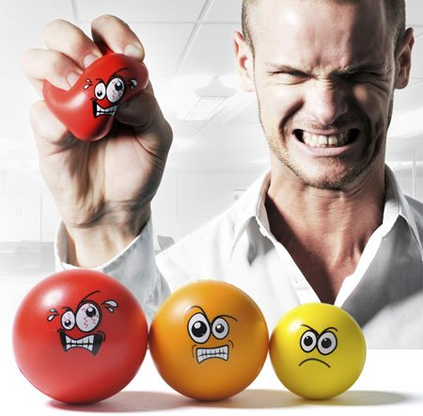
Чи доречний гнів у батьківському вихованні?

Slide 2
Вправа: «Прояв гніву»

Slide 3
Гнів -
почуття сильного обурення,
стан нервового збудження, роздратування.

Slide 4
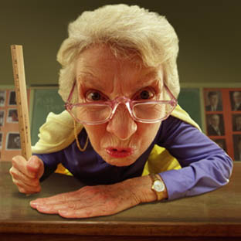

Slide 5
Основні положення
Гнів може мати певну користь для батьків у виховному процесі. Він може замінити біль, страх, розчарування та безпорадність. Він може стримати людину, коли вона починає переходити межі, бути сигналом до необхідності змін. Може підготувати батьків до дій.
Гнів для батьків може бути поганим. Він заволодіває мисленням та позбавляє логіки.
Гнів може підірвати дисциплінування і перетворитись на покарання.
Існує багато способів угамування гніву, більшість з яких лише відкладають його повернення.
Гнів можна контролювати і спрямовувати у конструктивне русло.
Необхідно вміти просити пробачення і пробачати.

Slide 7
Очікувані результати
розпізнавати позитивні способи виходу гніву і вживати конструктивні заходи;
розпізнавати момент виникнення гніву і обирати способи контролю над ним, поки він не завдав шкоди нам та іншим;
уявляти, як гнів може завадити процесу виховання дисципліни з любов'ю і завершитись покаранням;
встановити свої форми висловлення гніву і навчитися дозволяти людям висловлювати свій гнів у власний спосіб;
просити пробачення, коли це потрібно, і прощати інших, коли вони про це попросять.

Slide 8
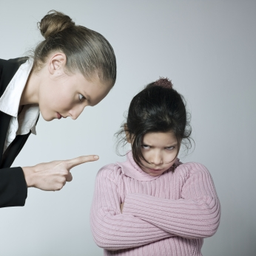
Робота в групі:
Гнів для батьків може мати певну користь (обговоріть позитивні аспекти гніву, коли він призводить до конструктивних дій або вчинків)

Slide 9
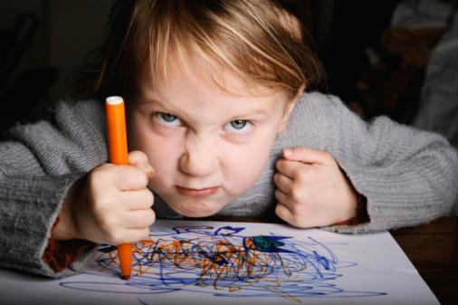
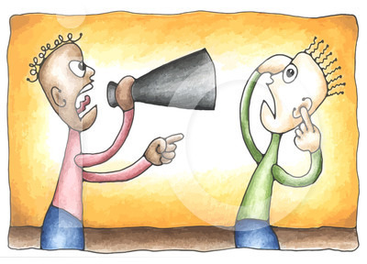
Гнів може:
замінити біль, страх, розчарування, безпорадність;
стримати людину, коли вона порушує особистий простір;
сигналізувати про необхідність змін;
готувати батьків до дій.

Slide 10
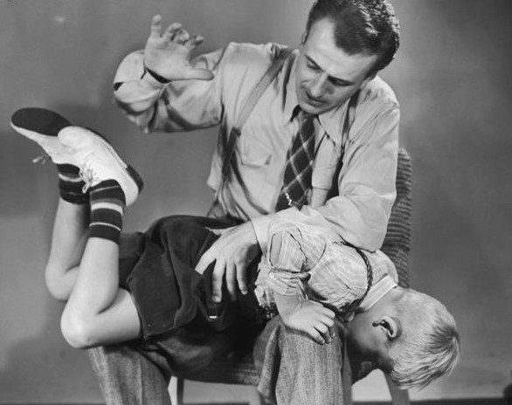
Робота в групі:
Гнів може бути поганим для батьків

Slide 11
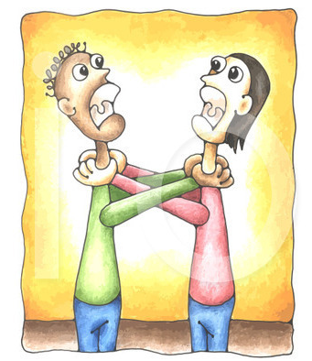
Гнів може:
заблокувати мислення батьків і позбавити логіки;
спотворити здатність батьків правильно сприймати дійсність;
передатись дітям і онукам.

Slide 12
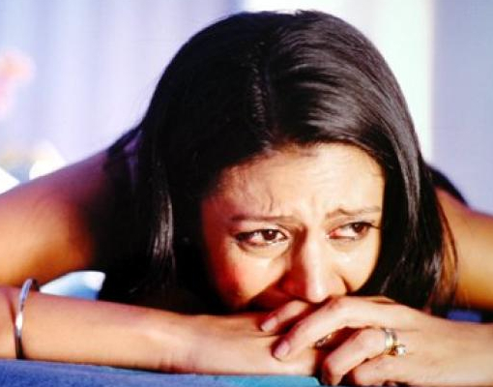
Інтуїтивні Емоційні Імпульси
Інтуїтивні – внутрішні знання,що ґрунтуються на досвіді.
Емоційні – ми майже переконані в цьому, але не можемо логічно пояснити.
Імпульси – слова або дії, які викликають реакцію і важко контролюються.

Slide 13
Всі люди гніваються, але
по – різному виражають свій гнів
і з ним справляються

Slide 14
Приховування
гніву
Неналежне
вираження гніву
Визнання
гніву
Придушення
гніву

Slide 15
Неналежне вираження гніву
здійснюється словами,
жестами, діями;
ми майже не думаємо,
який вплив таке
вираження гніву
може мати на інших.

Slide 16
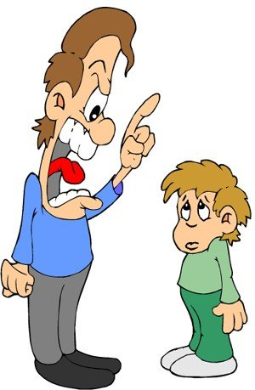
Проблеми з таким виявом гніву:
ранимо людей, яких любимо;
сердимось все більше і частіше, наносячи рани вербально і фізично;
пригальмовуємо власну зрілість;
руйнуємо майбутні стосунки;
руйнуємо власне тіло.

Slide 17
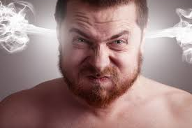
Приховування гніву
свідомо намагаємося
не виражати гнів,
ніби «ковтаємо»;
більшість людей
навіть не помічають,
що розлючена
особа сердита.

Slide 18
Проблеми, що виникають з прихованим гнівом:
віддалення від людей, яких любимо;
з часом все важче вгамовувати гнів, тому що до невгамовного додається новий гнів;
емоційна загальмованість;
зниження відвертості і відкритості у стосунках з дітьми;
руйнування власного організму.

Slide 19
Придушення гніву
підсвідомо ми робимо це,
заперечуючи наявність
гніву як для себе,
так і для інших;
ховається в глибині нашої душі;
може проявити себе в якийсь
замаскований спосіб, і ніхто
не зможе розпізнати, що це гнів.

Slide 20
Проблеми придушеного гніву:
не усвідомлюємо гнів;
втрачаємо своє справжнє «Я»;
обмежуємо стосунки з людьми, які не сприймають наші думки;
боїмося бути відкритими;
руйнуємо власне тіло.

Slide 21
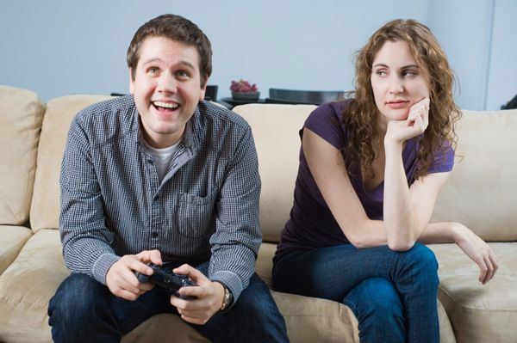
Визнання гніву
людина ніби «сповідує» свій гнів;
можемо розповісти
важливим для
нас людям.

Slide 22
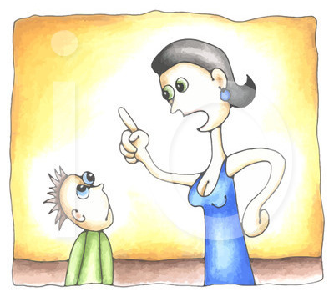
Проблеми, що виникають з
визнанням гніву:
ми маємо визнати, що ми не досконалі;
стримуємо імпульсивні реакції;
стримуємо потребу визнавати гнів, який ми вже визнавали до цього;
необхідність виявляти співчуття;
зменшення шкоди для організму.

Slide 23
Вправа:
«Розпізнання і визнання гніву»
людина використовує різні способи, щоб справитись із гнівом, але один залишається домінуючим ;
той спосіб, яким ми справляємося з гнівом, можна змінити; це потребує часу і зусиль;
найкращих змін можна досягти в оточенні
близьких і друзів.
Визнання гніву
Неналежне
вираження гніву
Придушення
гніву
Приховування
гніву

Slide 24
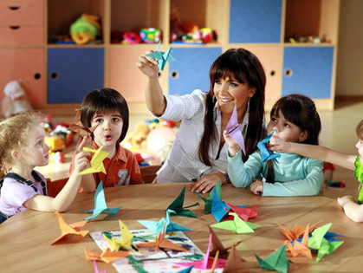
Вправа:
«Розпізнання і визнання гніву»
Визначте, який спосіб справитись із гнівом є
для вас домінуючим.
Розподіліться на групи: «Вираження», «Приховування», «Придушення», «Визнання».
Обговоріть у групі, як ви справляєтесь з гнівом,
наскільки цей метод для вас ефективний.
Обговоріть у групі, як ви реагуєте на людей з іншими проявами гніву.
А тепер поговоріть з кимось з
іншої групи про те, як вони
справляються з гнівом .

Slide 25
Виховання дисципліни
Намір | Підготувати до більш відповідальної поведінки у майбутньому
Мета | Майбутня поведінка
Емоції батьків | Любляче піклування
Результат у дітей | Повага і відповідальність

Slide 26
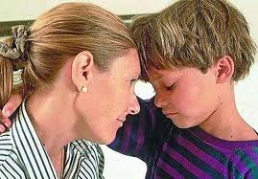
Робота в групі:
Як саме гнів може завадити вихованню дисципліни з любов’ю і завершитися покаранням?
Як запобігти втручанню гніву у виховання дитини?

Slide 27
Вправа:
«Розпізнання і визнання гніву»
Основний спосіб вирішення проблеми –
звільнитись від гніву.
Звільнитись від гніву можна, випустивши його,
при цьому не завдавши шкоди своїм близьким
чи власному організму.
попросити вибачення
за свій гнів.

Slide 28
Дякую за увагу!

